Slide 1
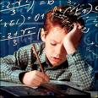
Содействие интеллектуальному развитию и успешной социализации школьников, проявивших выдающиеся способности по математике
Белько Л.Н.,
учитель высшей категории,
МБОУ лицей №14 имени Героя России В.В. Нургалиева

Slide 2
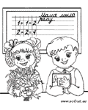
«Обучение ведет за собой развитие» Л.С. Выготский
Интеллектуальная подготовка – это деятельность, связанная с достижением определенных целей. Продукты этой подготовки – интеллектуальные умения и навыки
Интеллектуальное развитие - это внутренний, психологический процесс, который совершается по своим внутренним законам. И от умения организовать систематическую, познавательную деятельность, зависит степень интереса учащихся к учебе, уровень знаний, готовность к постоянному самообразованию, т.е. их интеллектуальному развитию.

Slide 3
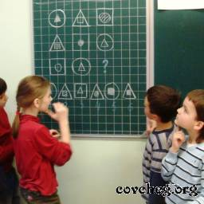
Основные формы работы для интеллектуального развития учащихся
А) Школьный урок
Б) Внеурочная деятельность
В) Проектная деятельность
Г) Олимпиада

Slide 4
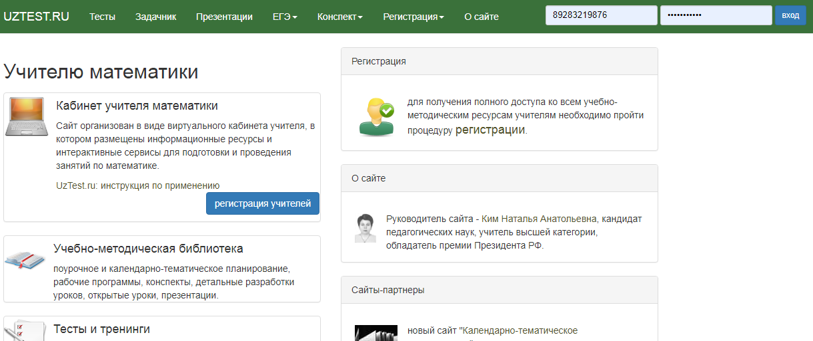
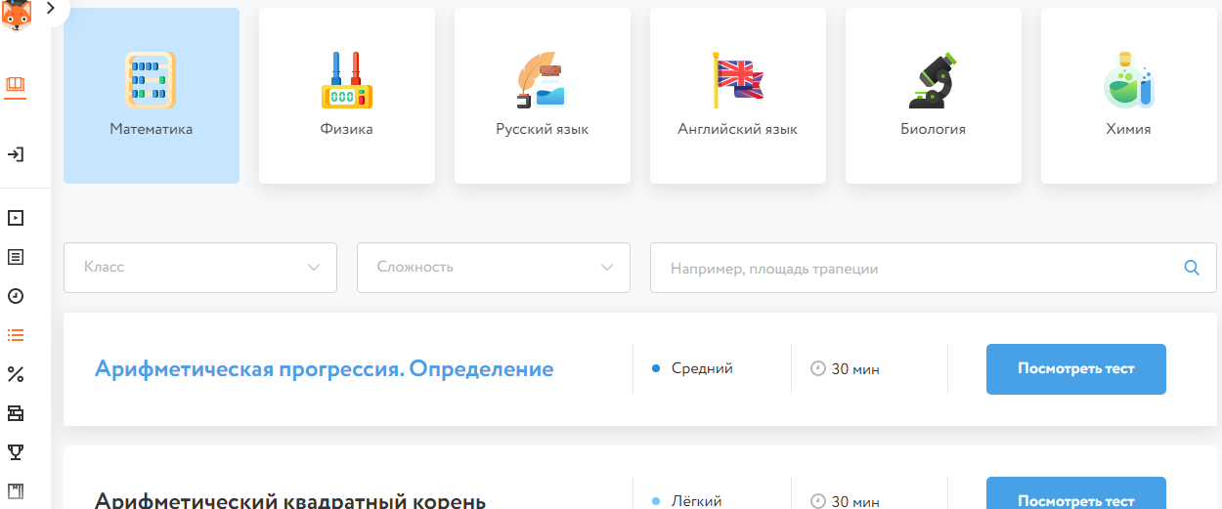
Содействие развитию на уроках
с использованием платформ
www.uztest.ru
www.foxford.ru
На уроках математики

Slide 5
Метод проектов Проектная деятельность
Цель проектной деятельности
самостоятельно приобретают недостающие знания из разных источников;
пользуются приобретенными знаниями для решения познавательных и практических задач;
развивают исследовательские умения (выявление проблемы, сбор информации, наблюдения, проведение экспериментов, анализ, построение гипотез, обобщение);
развивают системное мышление.

Slide 6
Метод проектов всегда ориентирован на самостоятельную деятельность учащихся − в течение определенного отрезка времени.
Проектная форма обучения позволяет одаренному ребенку, качественно углублять свои знания и выявлять свои ресурсы в области, соответствующей содержанию его одаренности.

Slide 7
Внеклассная деятельность (практико-ориентированные задачи)
«Косметический ремонт дачи». Учащимся было предложено условно отремонтировать дачу. Была оговорена приблизительная сумма средств, предложены различные материалы.
Задачи «Банки и кредиты»( задачи экономического содержания)
Задача «Отель Гильберта»(логические задачи )

Slide 8
Дистанционные олимпиады и конкурсы в других учреждениях
«Квадратура круга»
«Математическая карусель»
Школа Фоксфорд(онлайн)
учи.ру (онлайн)
кенгуру и т.д.

Slide 9
Социализация учащихся, проявивших способности
В школе
Информацизация об успехах и достижениях
Поощрения грамотами и призами
В классе
Публичные выступления
Работа в группах (командах)

Slide 10
В заключении…
Процесс развития математических способностей учащихся требует от учителя большого профессионализма. Для обеспечения эффективности своей деятельности педагог должен владеть разнообразными методами обучения, использовать в своей работе многочисленные приёмы и средства обучения. Его деятельность должна быть направлена на развитие самостоятельности и творческого потенциала в учениках.

Slide 11
Спасибо за внимание!

